Slide 1
食品包装检测方案
广州标际包装设备有限公司

Slide 2
目录
1
前言 GB/T 10004-2008
2
符合产品
3
售后服务

Slide 3
01
前言
GB/T 10004-2008

Slide 4
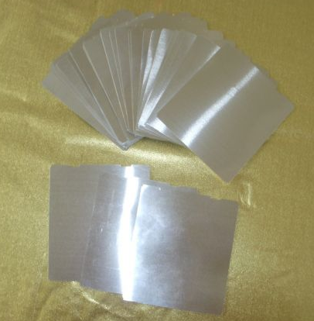
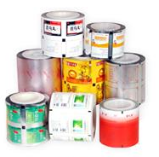
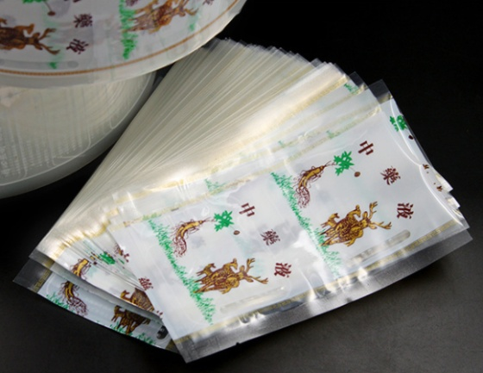
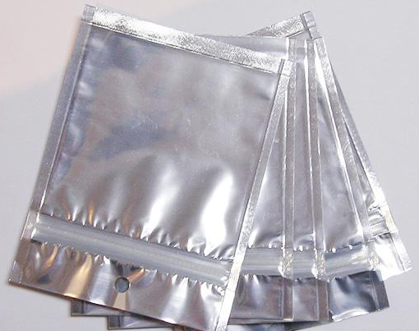
1.1 适用范围
本标准(GB/T 10004-2008)适用于食品和非食品包装用塑料与塑料复合膜、袋。规定了由不同塑料材料用干法复合和挤出复合工艺制成的包装用复合膜、袋的分类、要求、试验方法、检验规则、标志、包装、运输和贮存。

Slide 5
1.2 外观要求
项目 | 要求
 | 袋 | 膜
折皱 | 允许有轻微的间断折皱，但不得多于产品表面积5%
气泡 | 不明显
热封部位 | 平整、无虚、无明显气泡 | /
材质要求 | 不允许划伤、烫伤、穿孔、异味、粘连、异物、分层、脏污
模卷松紧 | / | 搬动时不出现膜间滑动
模卷暴筋 | / | 允许有不影响使用的轻微暴筋
膜卷端面不平整度 | / | 不大于3mm
接头数 | / | 两层的复合膜长小于500m时不多于1个；大于等于500m时不多于2个；三层的复合膜长不小于800m时不多于3个；接头应对图案，接头处应该牢固有明显标记
检测方法：目测、量具测量（精度不低于0.5mm）

Slide 6
1.2 印刷质量要求
检测仪器：商品条码印刷机
检测方法： GB/T 7707、 GB/T 17497.1-2012、GB/T 17497.2-2012、GB/T 17497.3-2012 、GB 12904-2003 、 GB 14257-2009、GB 16331、GB/T 18348-2008
备注：GB/T 17497-1998已被标准GB/T 17497.1-2012、GB/T 17497.2-2012、GB/T 17497.3-2012取代
GB 14257-2002已被标准GB 14257-2009取代

Slide 7
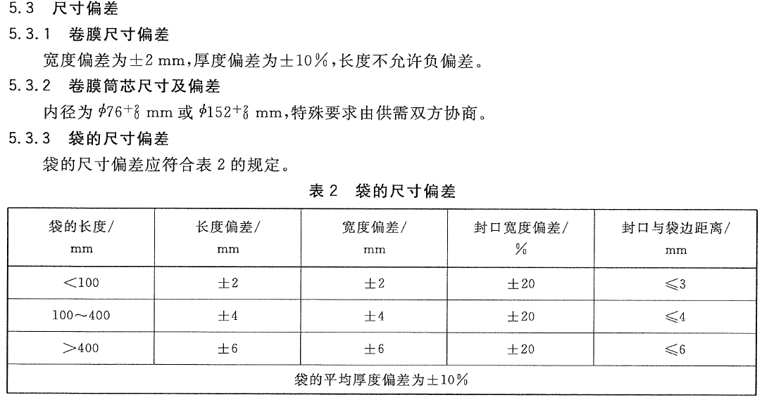
1.3 尺寸要求
检测仪器：电子测厚仪、量具测量（精度不低于0.5mm）
检测方法： GB/T 6672-2001、GB/T 6673-2001

Slide 8
1.4 物理力学性能要求
1. 剥离力
检测仪器：电子拉力机、反压蒸煮消毒锅
检测方法： GB/T 8808-1988
备注：水煮级产品的使用温度在80℃以上～100℃（含100℃)。
半高温蒸煮级的产品使用温度在100℃以上～121℃（含121℃)。
高温蒸煮级的产品使用温度在121℃以上～145℃（含145℃)。

Slide 9
1.4 物理力学性能要求
2. 热合强度
检测仪器：电子拉力机、热封仪
检测方法： QB/T 2358-1998

Slide 10
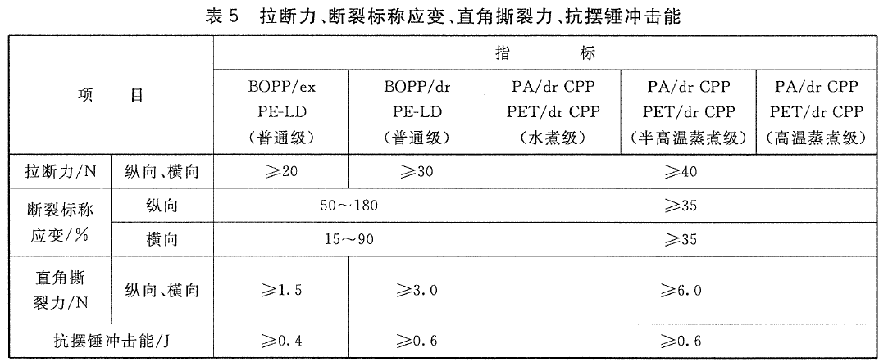
1.4 物理力学性能要求
3. 拉断力、断裂标称应变、直角撕裂力、抗摆锤冲击力
检测仪器：电子拉力机、冲击试验仪
检测方法： GB/T 1040.3-2006、QB/T 1130-1991、 GB/T 8809-2015

Slide 11
1.4 物理力学性能要求
4. 水蒸气透过量
检测仪器：杯式法水汽透过率测定仪
检测方法：GB/T 1037-1988

Slide 12
1.4 物理力学性能要求
5. 氧气透过量
检测仪器：压差法气体透过率测定仪
检测方法：GB/T 1038-2000

Slide 13
1.4 物理力学性能要求
6. 袋的耐压性能
检测仪器：耐压试验机

Slide 14
1.4 物理力学性能要求
7. 袋的跌落性能
检测仪器：跌落试验机

Slide 15
1.4 物理力学性能要求
8. 摩擦系数
检测仪器：摩擦系数测定仪
检测方法：GB/T 10006-1988

Slide 16
1.4 物理力学性能要求
9. 耐热性
检测仪器：反压蒸煮消毒锅、热收缩仪

Slide 17
1.4 物理力学性能要求
10. 耐高温介质性
检测仪器：反压蒸煮消毒锅、热收缩仪

Slide 18
1.4 物理力学性能要求
11. 穿刺强度
检测仪器：电子拉力机
检测方法：GB/T 1040-2006

Slide 19
1.4 物理力学性能要求
12. 透光率和雾度
检测仪器：雾度透过率测定仪
检测方法：GB/T 2410-2008

Slide 20
1.4 物理力学性能要求
13. 表面电阻率
检测仪器：表面电阻测定仪
检测方法：GB/T 1410-2006

Slide 21
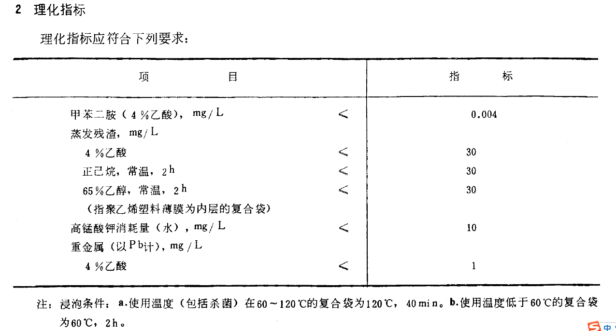
1.5 卫生指标
GB 9683理化指标要求：
检测仪器：蒸发残渣测定仪
检测方法：GB/T 31604.8/7/9/2/23-2016、 GB/T 9683-1988 、GB/T 4806.6-2016、 GB/T16331

Slide 22
1.6 溶剂残留量
检测仪器：气相色谱仪、鼓风干燥箱、氢空氮发生器

Slide 23
02
符合产品
ENTERPRISE PRODUCTS

Slide 24
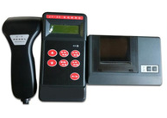
2.1 商品条码印刷机
仪器名称 | JY-3C条码检测仪
适用范围 | 不仅可以作为检测仪对条码符号的印制质量进行分析，也可以作为条码数据采集器和普通条码阅读器使用
光源 | 400-1500mm
光斑孔径 | 3mil、5mil、6mil、10mil
条码最大长度 | 72mm
检测存储容量 | 1000个EAN-13单次结果
结果输出 | 1. 中文显示，双行液晶屏， 2. 译码状况批示：双色译码指示灯 3. 声音提示：蜂鸣器 4. 打印检测结果：RS-232接口 5. 检测数据导出：USB接口
仪器外观

Slide 25
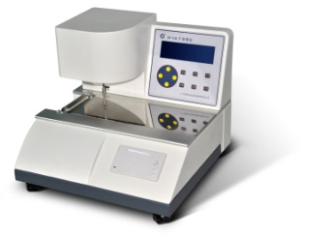
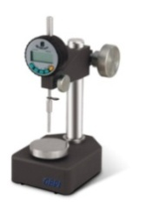
2.2 电子测厚仪
仪器名称 | GH-D 全自动高精度数字测厚仪 | GH-3 数字测厚仪
适用范围 | 塑料薄膜、纸张等材料厚度测量
测量范围 | 0-1.5mm | 0.001-12.5mm
分辨率 | 0.1μm | 0.001mm
测量点数 | 0-10点 | /
测量力 | 0.5N | 0.5N-1N
测量头 | Φ5mm(可定制) | Φ5mm(可定制)
工作温度 | 0-40℃ | 0-40℃
测量头表面粗糙度 | / | Ra<0.2
仪器外观

Slide 26
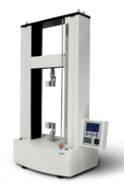
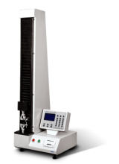
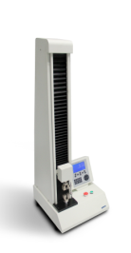
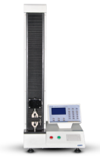
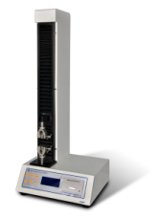
2.3 电子万能材料试验机
仪器型号 | GHH型电子拉力机 | GBH-1型电子拉力机 | GBL-L型电子拉力机 | GBS型电子拉力机 | GBS-SP型电子拉力机
适用范围 | 检测各种塑料膜、纸铝塑复合膜等的剥离强度、拉伸强度、穿刺强度、压缩强度、撕裂强度、屈服强度、热封强度、断裂强度、延伸率等参数 | 对各种塑料薄膜、纸铝塑复合膜、胶带、软质包装材料、橡胶片材、纸张、无纺布等包材进行拉伸、剥离、热封、撕裂、穿刺、压缩、弯曲、剪切等力学性能的测试。 | 对各种塑料薄膜、纸铝塑复合膜、胶带、软质包装材料、橡胶片材、纸张、无纺布等包材进行拉伸、撕裂、热封、剥离等力学性能的测试。 | 对各种塑料薄膜、纸铝塑复合膜、胶带、软质包装材料、橡胶片材、纸张、无纺布等包材进行拉伸、剥离、热封等力学性能的测试。
测力范围 | 0～5000N | 0～500N | 0～300N | 0～300N | 0～300N
测力精度 | 示值的±0.5%以内（0.5级） | 示值的±0.5%以（0.5级） | 示值的±1%以内（1级） | 示值的±1%以内（1级） | 示值的±1%以内（1级）
试验速度 | 0.01-500mm/min（无级变速） | 0.01-500mm/min（无级变速） | 100/200/250 mm/min三级变速 | 250mm/min恒速 | 250mm/min恒速
速度精度 | 示值的±0.5%以内 | 示值的±0.5%以内 | / | / | /
位移精度 | 示值的±1%以内 | 示值的±0.5%以内 | 示值的±1%以内 | 示值的±1%以内 | 示值的±1%以内
有效试验行程 | 600mm | 800mm | 700mm | 600mm | 410mm
有效试验宽度 | 30mm | 30mm | 30mm | 30mm | 30mm
延伸率 | 1100% | 1500% | 1250% | 800% | 700%
仪器外观
其他 | 型号：LC-1型拉力机试验专用裁样器 裁样尺寸：15mm210mm；裁样数量：10（单层）；样品厚度：

Slide 27
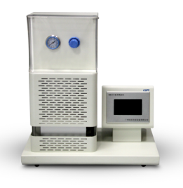
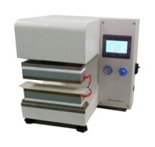
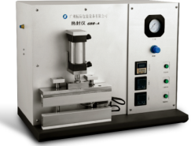
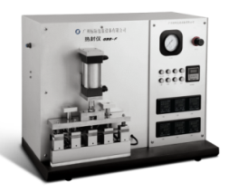
2.4 热封试验仪
仪器型号 | GBB-H热封仪 | GBB-D热封仪 | GBB-F热封仪 | GBB-A热封仪
执行标准 | QB/T 2358-1998 塑料薄膜包装袋热合强度试验方法
适用范围 | 测定塑料薄膜基材、软包装复合膜、涂布纸、铝箔及其它热封复合的适宜的热封温度范围，热封装速度，热封压力等
热封温度 | 室温-300℃ | 室温-300℃ | 室温-300℃ | 室温-300℃
控温精度 | ±0.1℃ | ±0.1℃ | ±0.1℃ | ±0.1℃
热封时间 | 0.01s-99.99h | 0.01s-99.99h | 0.01s-99.99h | 0.01s-99.99h
热封压力 | 0.05-0.8MPa | 0.05-0.8MPa | 0.05-0.8MPa | 0.05-0.8MPa
热封面 | 150mm×10mm光滑 | 250mm×60mm光滑 | 45mm×10mm光滑 | 300mm×5.5mm光滑5段
热封加热形式 | 双加热 手动自动模式 | 双加热 手动自动模式 | 双加热 手动自动模式 | 双加热 手动自动模式
仪器外观

Slide 28
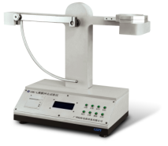
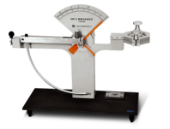
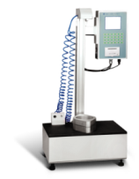
2.5 冲击试验仪
仪器型号 | GBG-L摆锤冲击试验仪 | GBD-B摆锤冲击试验仪 | GBD-L落标冲击试验仪 | GB-LQ落球冲击试验仪
适用范围 | 测定薄膜材料以及金属箔材等抗摆锤冲击性能 | 测定塑料橡胶材料以及金属箔材等冲击韧性 | 包装行业、薄膜厂家、包材检测机构等测定塑料薄膜、薄片等材料的抗冲击性能 | 测试电子、电器、家电、塑料、通讯等成品或原件在安装过程中承受碰撞能力的性能
最大冲击能量 | 3J | 3J | / | /
分辨率 | 0.001J | 0.02J | / | /
摆锤扬角 | 90º | 90º | / | /
摆锤摆动半径 | 280mm | 280mm | / | /
冲击速度 | / | 约2.5m/s | / | /
规格 | 冲击头:Φ12.7mm | 冲击头:Φ12.7mm | 镖头:A法：Φ38mmB法：Φ38mm镖头质量：50-2000g，5g/增量，质量误差0.5% | 钢球质量：60g/100g
测试范围 | / | / | A法：50-2000gB法：300-2000g | /
冲击高度 | / | / | 15600mm/660mm | 20-2000mm内任意调节
试样加持器尺寸 | Φ60mm | Φ60mm | 外径150mm内径125mm | 150mm×150mm
试样尺寸 | 100mm×100mm | 100mm×100mm | 150mm×150mm | 150mm×150mm
仪器外观

Slide 29
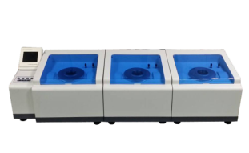
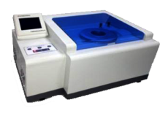
2.6 水蒸气透过率测试仪
增重法
仪器型号 | W501 | W533
执行标准 | GB/T 1037-1988 塑料薄膜和片材透水蒸气性试验方法 杯式法 YBB00092003-2015 ：水蒸气透过量测定法
测试腔数 | 1腔 | 3腔
测量范围 | 0.01-10000g/(m²·24h) | 0.01-10000g/(m²·24h)
测试精度 | 0.001g/(m²·24h) | 0.001g/(m²·24h)
温度范围 | 15-55℃ | 15-55℃
温控精度 | ±0.1℃ | ±0.1℃
湿度范围 | 30-90%RH，100%RH | 30-90%RH，100%RH
控湿精度 | ±2%RH | ±2%RH
载气 | 99.999%高纯氮气，空气 | 99.999%高纯氮气，空气
试验尺寸 | 直径125mm，透过面积86.54cm² | 直径125mm，透过面积86.54cm²
仪器外观

Slide 30
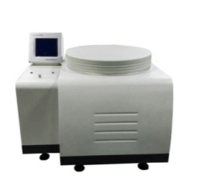
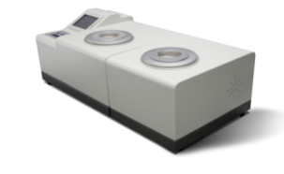
2.6 水蒸气透过率测试仪
减重法
仪器型号 | W301 | W302 | W303 | W360
执行标准 | GB/T 1037-1988 塑料薄膜和片材透水蒸气性试验方法 杯式法、YBB00092003-2015 ：水蒸气透过量测定法
测试腔数 | 1腔 | 2腔 | 3腔（可扩展） | 6腔
测量范围 | 0.01-10000g/(m²·24h) | 0.01-10000g/(m²·24h) | 0.01-10000g/(m²·24h) | 0.01-10000g/(m²·24h)
测试精度 | 0.001g/(m²·24h) | 0.001g/(m²·24h) | 0.001g/(m²·24h) | 0.001g/(m²·24h)
温度范围 | 15-45℃ | 15-45℃ | 10-50℃ | 10-50℃
温控精度 | ±0.1℃ | ±0.1℃ | ±0.1℃ | ±0.1℃
湿度范围 | 0-10%RH，30-90%RH 双气流湿度法 | 0-20%RH，30-90%RH 双气流湿度法 | 0-20%RH，30-90%RH 双气流湿度法 | 0-10%RH，30-90%RH 双气流湿度法
控湿精度 | ±2%RH | ±2%RH | ±2%RH | ±2%RH
试验尺寸 | 直径90mm，透过面积50.24cm² | 直径90mm，透过面积50.24cm² | 直径90mm，透过面积50.24cm² | 直径72mm，透过面积28.27cm²
仪器外观

Slide 31
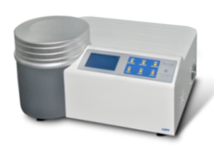
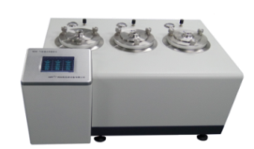
2.7 气体透过率测定仪
压差法
仪器型号 | N500 | N530
执行标准 | GB/T 1038-2000 塑料薄膜和薄片气体透过性试验方法 压差法 YBB00082003-2015 ：气体透过量测定法
测试腔数 | 1腔 | 3腔
测量范围 | 0.02-50000cm³/(m²·24h·0.1MPa)扩充体积上限可600000cm³/(m²·24h·0.1Mpa) | 0.02-50000cm³/(m²·24h·0.1Mpa)扩充体积上限可达600000cm³/(m²·24h·0.1Mpa)
测试精度 | 0.01cm³/(m²·24h·0.1Mpa) | 0.01cm³/(m²·24h·0.1Mpa)
温度范围 | 15～35℃ | 5～50℃
温控精度 | ±0.01℃ | ±0.01℃
真空分辨率 | 0.1Pa | 0.1Pa
气源压力 | 0.2～0.8MPa | 0.2～0.8MPa
试验气体 | 氧气、二氧化碳、氮气 | 氧气、二氧化碳、氮气
试验压力 | -0.1～+0.1MPa | -0.1～+0.1MPa
试验尺寸 | 直径110mm，透过面积50.24cm² | 直径110mm，透过面积50.24cm²
仪器外观

Slide 32
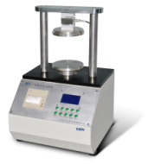
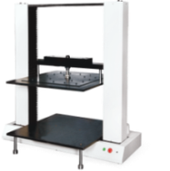
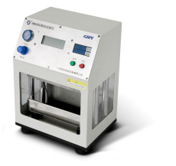
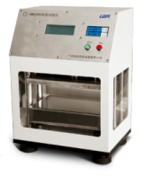
2.8 耐压试验机
仪器型号 | GY-1压缩试验机 | GBN2000Z型耐压试验机 | GBN2000A型耐压试验机 | GBN200Z型耐压试验机
适用范围 | 检测瓦楞纸及牛皮纸样，其直立方向的耐压强度。配合各种附件可测试纸板的竖压强度、胶合强度及平压强度 | 适用于瓦楞纸箱、蜂窝板箱等包装件进行耐压、形变、堆码试验 | 测定包装袋耐压性能
测力范围 | 50-600N | 最大负荷：20KN 有效测力范围：0.4%-100% | 0-5000N（可选） | 0-5000N（可选）
分辨率 | 1N | 0.001N | / | 0.001N
测力精度 | 示值的±1%以内 | 示值的±1%以内 | / | /
试验速度 | 12.53mm/min 可切换手动调速5-100mm/min | 0.01-200 mm/min （无级变速） | 0-300 mm/min（无级变速） | /
速度精度 | 示值的±0.5%以内 | 示值的±1%以内 | / | /
位移精度 | 示值的±0.5%以内 | 示值的±1%以内 | / | 示值的±1%以内
有效试验空间 | 行程：70mm面积：100mm×100mm | 行程：800mm 面积：800mm×800mm | 行程：135mm 面积：500mm×40mm（可选） | 行程：100mm 面积：200mm×140mm（可选）
其他 | 功能选择：平压、边压、胶合强度、环压强度 | 试台升降装置：快(200 mm/min)/慢(10 mm/min)两种速度控制，可点动 | / | 进气压：0-0.6MPa 1个测试盘（可选3个）
仪器外观

Slide 33
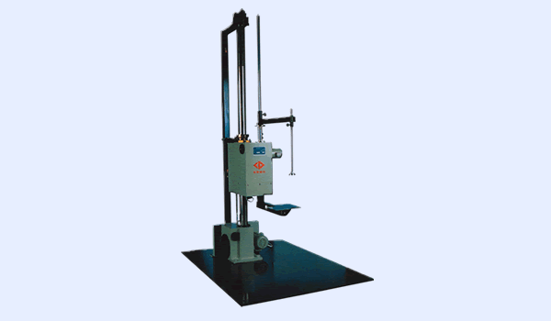
2.9 跌落试验机
仪器名称 | DL-2000单臂跌落试验机
适用范围 | 在实验室中模拟包装件在实际运输过程中受到运输影响的程度，从而评定包装设计的合理性适
跌落高度 | 400-1500mm
测量最大重量 | 约60Kg
试件最大尺寸(mm) | 约800 mm× 800mm × 800mm
冲击面板尺寸(mm) | 1000mm×1500mm
托臂尺寸(mm) | 60mm×180mm×8mm
跌落误差 | ±5mm
仪器外观

Slide 34
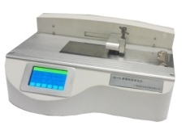
2.10 摩擦系数测定仪
仪器型号 | GM-4摩擦系数测定仪 | GM-1摩擦系数测定仪 | GM-5摩擦系数测定仪 | GM-FB摩擦系数测定仪
适用范围 | 测定塑料薄膜、纸张、橡胶等材料的滑动静摩擦系数和动摩擦系数，以及胶粘复合制品、离型纸、保护膜等产品的小力值剥离强度测定
测量范围 | 0.001-0.999 | 0.01-0.99 | 0.001-0.999 | 0.001-0.999
测量精度 | 0.001 | 0.001 | 0.001 | 0.001
测量误差 | ±2% | ±2% | ±2% | ±2%
测力范围 | 0-5N | 0-2N | 0-10N | 0-30N
滑块速度 | 100±10mm/min；150±10mm/min可调 | 100±10mm/min | 0-500 mm/min 无级变速 | 0-500 mm/min 无级变速
样品厚度 | ≤2mm | ≤2mm | ≤2mm | ≤2mm
滑块质量 | 200±2g | 200±2g | 200±2g | 200±2g
温度控制 | 室温-75℃（选装） | 室温-75℃（选装） | 室温-75℃（选装） | 室温-75℃（选装）
仪器外观

Slide 35
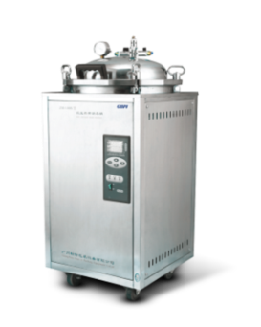
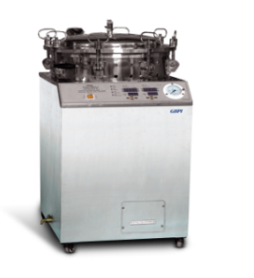
2.11 反压蒸煮消毒锅
仪器名称 | ZM-100型反压蒸煮消毒锅 | ZM-40G型反压蒸煮消毒锅
适用范围 | 包装行业、薄膜厂家、食品厂家、检验机构、科研院所、医疗单位等对包装材料及胶粘剂、油墨产品的耐高温蒸煮性能检测。
消毒桶规格 | Φ400mm，H 500mm | Φ370mm，H 500mm
储物桶容积 | 50L | 40L
工作压力 | 0-0.22MPa(饱和蒸汽法) | 0-0.22MPa(饱和蒸汽法)
补水压力 | 0.32MPa | 0.32MPa
反向压力 | 0.14-0.165MPa | 0.14-0.165MPa
灭菌温度 | 100-135℃ | 100-126℃
灭菌时间 | / | 0-60min(1-99小时可选)
仪器外观

Slide 36
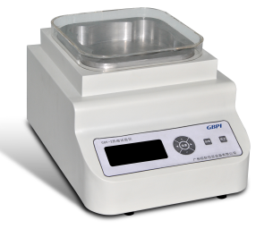
2.12 热收缩仪
仪器型号 | GBK-1型 热收缩实验仪
适用范围 | 各种薄膜在多种温度下的液体介质中进行热收缩性能的检测
温度范围 | 室温～250℃
控温精度 | ±0.2℃
试样尺寸
仪器外观

Slide 37
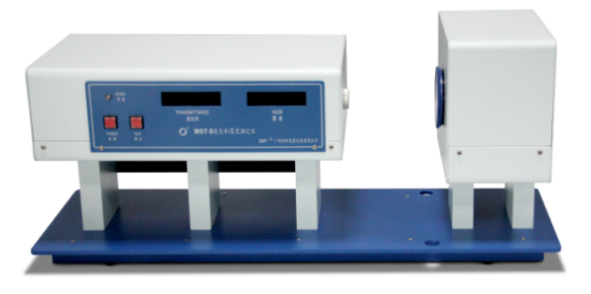
2.13 雾度透过率测定仪
仪器型号 | WGT-S型 雾度透过率测定仪
适用范围 | 适用于一切透明、半透明平行样品（塑料板材、片材等）透过率、雾度的测试；液体样品（水、饮料等）的浊度或澄明度测定
预热时间 | 30min
准确度 | 透过率1% 雾度H≤0.5% 0.1%；H≤0.5% 0.3%
重复性 | 透过率0.5% 雾度H≤0.5% 0.05%；H≤0.5% 0.1%
测量范围 | 透过率0-100.0%；雾度0-30%
最小读数 | 透过率0.1%；雾度0.01%
仪器外观

Slide 38
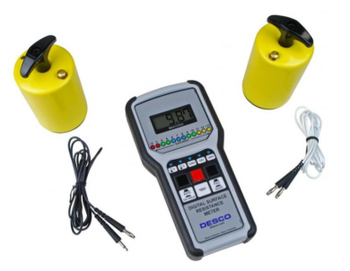
2.14 表面电阻测定仪
仪器名称 | 表面电阻测试仪
适用范围 | 用于量化测量所有导电型、抗静电及静电泄放材料的表面电阻或系统电阻
测量范围 | 10^3-10^12Ω
测试精度 | +/-10%; +/-20% (大于等于10^11Ω)
全程模式 | 测试时间15秒(符合ESD S4.1标准)， 标准测试模式
快速模式 | 只测试电阻
产品特点 | 自动选择10V/100V测试电压 同时测试环境温度和相对湿度 测量结果LCD和LED同时显示
仪器外观

Slide 39
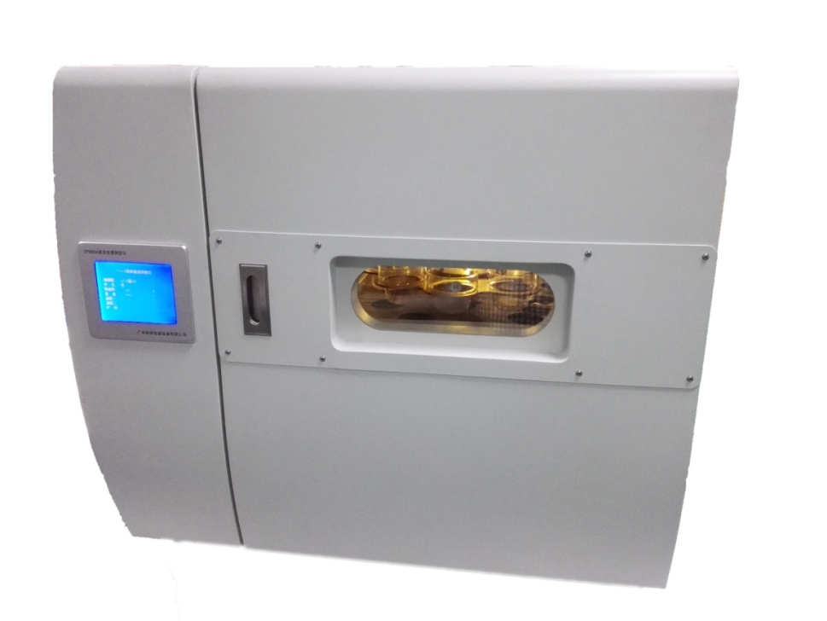
2.15 蒸发残渣测定仪
ZF800B型全自动蒸发残渣测定仪用来测定物品在特定浸泡液中浸泡后的溶出量。适用于以聚乙烯、聚苯乙烯、聚丙烯、过氯乙烯树脂、环氧酚醛为原料制作的各种食具、食品类容器、包装薄膜、包装袋、各种食品用工具、管道等制品、容器盖密封橡胶垫片或垫圈、容器涂料内壁、涂料铁皮、植物纤维容器等，还适用于在沸水浴温度下可挥发并除净主体的化学试剂。
工作原理
将试样放在特定溶液中浸泡后，取一定量的浸泡液加在蒸发皿上高温蒸干，然后干燥、称重，再干燥，再称重，反复进行，直至恒重；该重量减去空皿的质量即为蒸发残渣。计算单位：mg/L（浸泡液）或 %（化学试剂）。

Slide 40
2.15 蒸发残渣测定仪
执行标准
GB 31604.8-2016、GB 31604.1-2015、GB/T 5009.156-2016、GB/T9740-2008、GB/T 23949-2009
测试范围 | 0～80g（残渣质量）
测试精度 | 0.2mg
系统分辨率 | 0.1mg
控温范围 | 80～130℃（常规）
控温精度 | ±0.2℃（常规）
热风循环速度 | 0.2m/s
试样体积 | 0～200mL
试样数量 | 1～8个（数据各自独立）
测试腔容积 | 86L
外形尺寸 | 85×58×82cm
功率 | 1000W
电源 | AC 220V，50Hz

Slide 41
2.15 蒸发残渣测定仪
产品特点
无人值守自动恒重，预约空杯恒重，有效缩短测试时间，提高测试效率
仪器设置更先进，冷热腔相互独立，节省冷热交换时间
内置水浴锅，蒸发过程在测试腔中进行，安全考虑更彻底
配置溶剂回收系统，腔体全封闭设计，有效防止溶剂外泄，对操作人员的健康保护更周全。
八个测试工位独立蒸发，可同时测试不同样品，数据独立。我司产品有8腔技术已经十分成熟，可升级做18腔！
专业软件配置权限管理和数据追踪功能，离线报告支持分类及汇总统计报告
冷热双腔独立，一腔升温一腔降温；
液晶显示屏实时显示每个腔的测试重量、残渣率、温度等数据。
水加热不是电加热；加热系统设在测试腔外，蒸发腔内没有高压电火，安全性有保障。
具备手动和自动两种工作模式；在自动模式中，只需把蒸发皿置于测试腔中干燥至恒重，然后手动注入样品液；蒸发、干燥、称重、过程反复、恒重判断、计算都是程序控制自动完成，一键操作，全自动测试
超温度报警，蒸发完成报警。安全性好
测试流程可灵活设置，程序控制全自动测试。自动标识、自动记录自动归类、报告自动归类
溶剂测试也支持比如乙酸乙酯

Slide 42
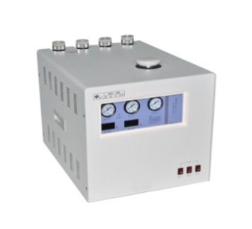
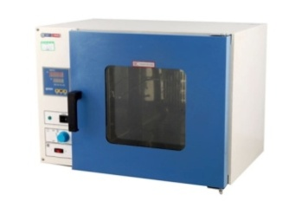
2.16 气相色谱仪
仪器名称 | GC-9801气相色谱仪 | 鼓风干燥箱 | GBQKD-1氢空氮发生器
适用范围 | 检测印刷包装品的溶剂残留量及异味，或检测溶剂的浓度和含量 | 干燥、烘焙、灭菌 （气相色谱仪配套仪器） | 氢气、空气、氮气发生器（气相色谱仪配套仪器）
温控范围 | 10-400℃ | 10-300℃ | /
程序升温速率 | 0.1-40 | / | /
输出流量 | / | / | 氮气、氢气0-300ml/min 空气：0-300ml/min
仪器外观

Slide 43
03
售后服务
AFTER SERVICE

Slide 44
3.1 标准物质服务
3.1.1 广州标际设立标物研制中心，为客户的校准校正检定提供标准化服务。
顺应市场需求，我司标准物质研制中心根据国家相关法律的规定，历时5年，基于社会责任，
经过一系列严格规范的方法研制出透气、透氧、透湿类标准物质，用于检定和校正仪器。
序号 | 名称 | 材质 | 规格 | 鉴定标（方法） 名称及编号（含年号） | 定值 | 标准物质编号
1 | 氧气透过率 | 聚酯薄膜 | 25 μm | GB/T19789-2005 | 62.8 ± 2.9 cm³/(m²·24h） | GBW(E) 130497
 |  |  | 125μm |  | 12.3± 0.9 cm³/(m²·24h） | GBW(E) 130498
2 | 水汽透过量 |  | 125μm | GB1037-1988 | 4.3 ± 0.6 g/ (m²·24h) | GBW(E) 130543
 |  |  | 300μm |  | 1.8 ± 0.3 g/ (m²·24h) | GBW(E) 130544
3 | 压差法 氧气透过量 |  | 125μm | GB/T1038-2000 | 10.9±1.1 cm³/(m²·24h· 0.1MPa) | GBW(E) 130541
 |  |  | 300μm |  | 4.68±0.7 cm³/(m²·24h· 0.1MPa) | GBW(E) 130542

Slide 45
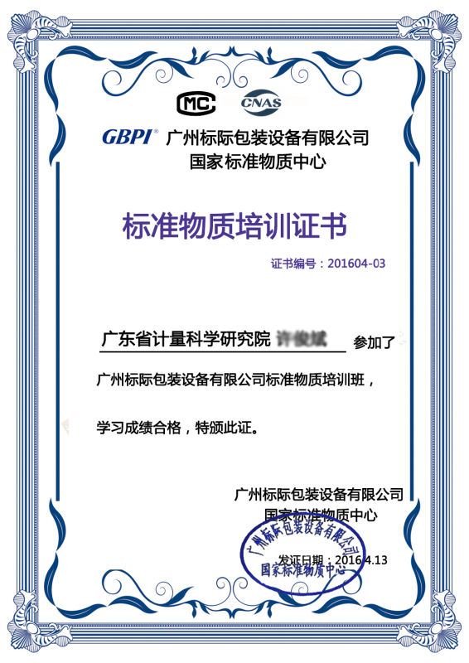
3.1 标准物质服务
3.1.2 标准物质中心服务项目
01
为标准物质使用人员提供培训服务
注：每年分别在广州、北京、杭州、西安、成都轮回举办《国家透湿性、透气性、透氧性标准物质暨包材检测技术研讨会》
02
为仪器的校准校正检定提供标准服务
代表客户：广东省计量院、广州质检院、贵州质检院等

Slide 46
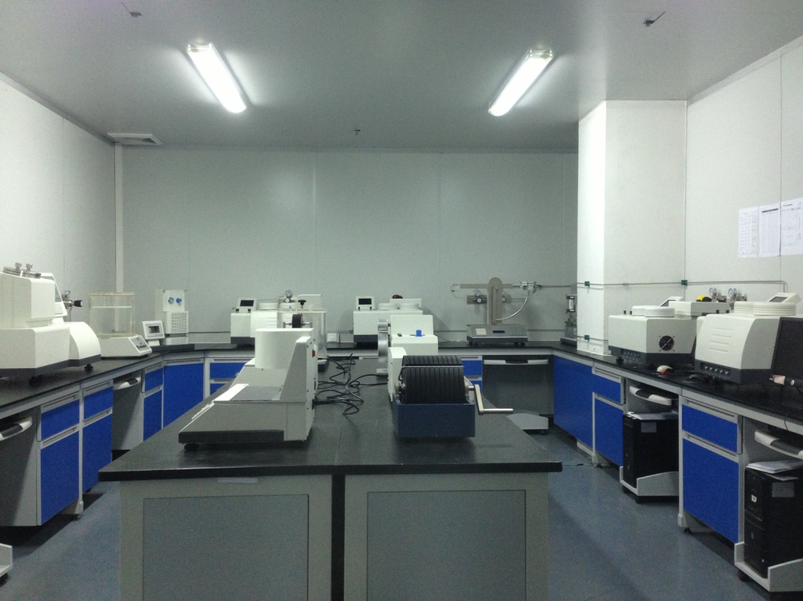
3.2 检测服务
3.2.1 广州标际设立检测中心，通过了CNAS实验室认证，为用户提供来样测试服务，及数据比对服务。
完善
专业
权威
广州标际包装设备有限公司检测中心

Slide 47
3.2 检测服务
3.2.2 服务项目
检测中心具有雄厚的技术力量和完善的管理体系，通过了CNAS认证，检验报告获得国家、地区认可机构间的相互认可。我司检测中心实验室接收客户来样测试多达万份，为国内食品、药品等包装行业厂家提供材料阻隔性测试服务，为包装产品测试领域提供数据支持。
鉴定领域/对象 | 序号 | 名称 | 鉴定标准（方法）名称 及编号（含年号）
塑料薄膜 阻隔性检测 | 1 | 水汽透过量 | GB1037-1988
 | 2 | 氧气透过率 | GB/T19789-2005
 | 3 | 气体透过量 | GB/T1038-2000

Slide 48
3.3 服务承诺
售前服务
交付服务
广州标际为客户提供实验室方案和咨询服务，确保用户选型的准确性，实现价值的最大化。
在合同签订后，广州标际提供全面的交付方案，从生产、交货、验收、安装、培训等全流程有效组织展开提供交付服务，确保从仪器的正常使用及用 户放心使用。
售后服务
服务内容
广州标际采用国际顶尖 Oracle 客户管理系统，建立完善的客户服务档案，实时追踪客户信息，有效管理服务需求，确保客户享受优质服务。
一年内保修
全程跟踪每款仪器； 终身免费技术服务，免费软件升级
长期提供厂内培训费用全免并且提供免费食宿
“以旧换新”服务

Slide 49
3.4 服务特色
服务特色---专业、满意、细致、快速
用户信息档案建立
无限制来厂免费培训
400-呼叫专线
24小时在线专业解答
第三方实验室免费为客户测试
新仪器免费试用
共 赢
周期性测试数据对比
仪器以旧换新
国家标准物质长期提供
超长保质期
互联网通信技术的引入
与仪器远程诊断
软件免费智能升级
上门服务与返厂维修并重
故障时提供备用仪器

Slide 50
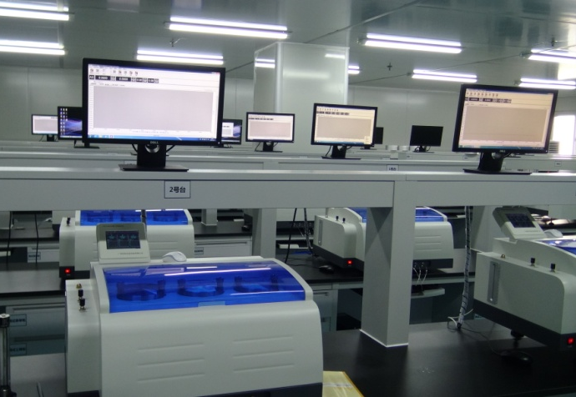
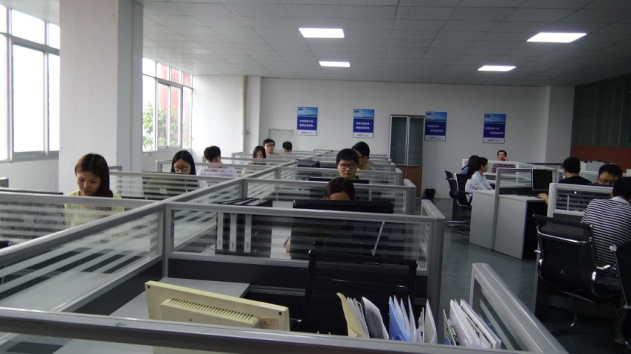
关于标际
公司名：广州标际包装设备有限公司
电话：020-82222550，87592871，86153786
售后服务全球统一热线：4007886855
网址：http://www.gbtest.cn
邮箱：gbtest@vip.163.com

Slide 51
观
谢
看
谢
本文档产权归属广州标际包装设备有限公司，未经允许不得转载！

